Slide 1
Муниципальное бюджетное общеобразовательное учреждение
средняя общеобразовательная школа
имени Героя Советского Союза Ивана Фёдоровича Кузьмичёва
с.Посёлки Кузнецкого района Пензенской области
442501, Россия,
Пензенская область, Кузнецкий район,
село Посёлки, ул.Ново-Зелёная, 9.
Телефон: 8 (8 4157) 59-2-19
E-mail: vorgena@ yаndex.ru
Сайт: poselki.elitno.net

Slide 2


ВИЗИТНАЯ КАРТОЧКА
Наименование музея - историко-краеведческий музей «ИСТОКИ»
Дата создания - 20.02.2010 года
Эмблема музея
Площадь музея - 68,2 кв.м
Руководитель музея Кустова Любовь Викторовна, заместитель директора по учебно-воспитательной работе
Историко-краеведческий музей
«ИСТОКИ»

Slide 3
Развернутая информация об экспозиции
«Война
в жизни
посельчан»
Площадь экспозиции – 13 кв.м
Количество экспонатов:
всего - 232,
подлинных – 216

Slide 4
«Война в жизни посельчан»
№ п/п | Название экспозиции | Содержание
1 | Они защищали Родину | Фотографии участников Великой Отечественной войны
2 | Стелла №1 | Имена участников войны, вернувшихся с фронта (260 человек)
3 | Стелла №2 | Имена погибших в борьбе с фашизмом (382 человека)
4 | Герой Советского Союза Кузьмичёв И.В. | Письма, фотографии. воспоминания
5 | 354-я стрелковая дивизия | Фотографии , воспоминания о встрече с ветеранами 354-й стрелковой дивизии
6 | Заметки об участниках войны в СМИ | История участников войны книге 97-й батальон, газетные статьи
7 | Награды победителей | Ордена, медали. орденские книжки, грамоты, благодарственные письма
8 | «Бессмертный полк» | Транспаранты с фотографиями участников войны
9 | Книга памяти жителей села | Альбомы и папки о ветеранах войны и тыла
10 | Узники концлагерей | Альбомы, ксерокопии документов, заметки из газет
11 | Тыл в годы войны | Фотографии тружеников тыла, воспоминания
12 | Славный путь ветерана (от Германии до Тихого океана) | Личные вещи, документы полковника Советской армии Денисова Н.Г.
13 | «Есть такая профессия – Родину защищать» | Альбомы о выпускники школы – офицерах вооружённых сил
14 | Воины-интернационалисты | Материал о военнослужащих, исполнявших служебный долг за пределами Отечества
15 | «Я служу России» | Материал о призывниках, переписка с ними, благодарственные письма от командования частей

Slide 5
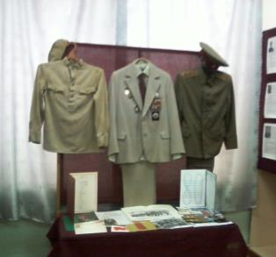
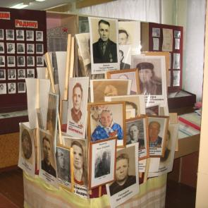
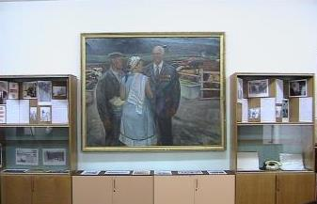
Герой Социалистического Труда В.П.Цирулёв –
участник
Великой Отечественной войны
Экспозиция, посвящённая
Денисову Н.Г.,
полковнику Советской Армии.
Награждён 28-ю орденами и медалями.
«БЕССМЕРТНЫЙ
ПОЛК»
Книга Памяти
«Они не вернулись из боя»
Наши земляки – участники Великой Отечественной войны
Экспозиция
«Города-герои»

Slide 6
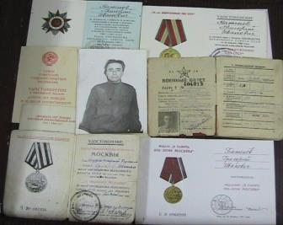
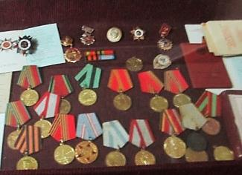
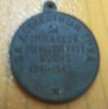
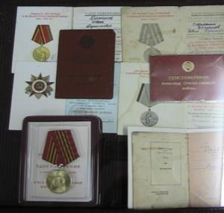
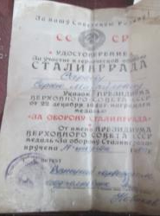
Уникальные экспонаты
Медаль «За доблестный труд
в Великой Отечественной войне»
(найдена весной 2014г.)
Награды ветерана
Не в каждом музее
увидишь столько наград
Благодарность
от Сталина Д.И.Малкину
Подтверждающие документы к наградам
Удостоверение к медали «За оборону Сталинграда»

Slide 7
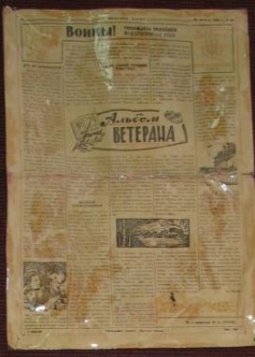
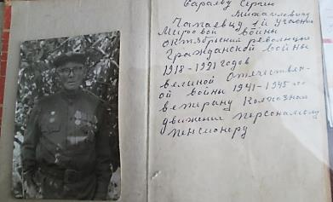
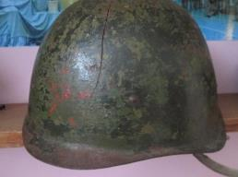
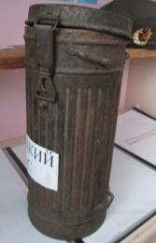
Уникальные экспонаты
Газета «Красное знамя» от 28.08.68
с рассказом о подвигах посельчан
Солдатская
гимнастёрка и пилотка
Костюм полковника
Денисова Н.Г.
Солдатский термос
Солдатская каска
Книга в подарок от участник 3-х войн Сараев С.М.

Slide 8
Количество проведённых экскурсий
Примечание:
1. Тематические экскурсии для учащихся, проводимые экскурсоводами музея
2. Экскурсии во время уроков и внеклассных мероприятий
3. Экскурсии, приуроченные к областным и районным мероприятиям
4. Экскурсии для выпускников, родителей, гостей школы
5. Всего экскурсий

Slide 9
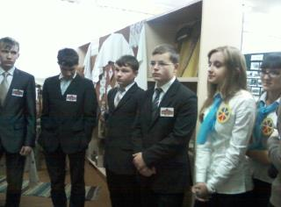
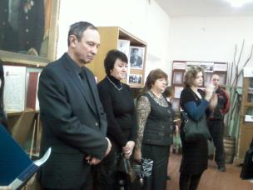
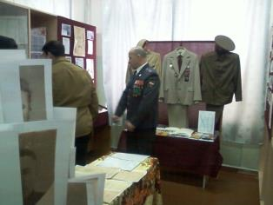
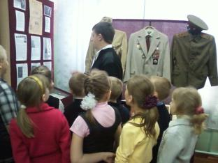
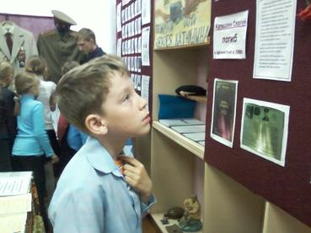
Посетители музея
Экскурсии для ветеранов
Экскурсии
для почётных гостей
Экскурсии
для студентов ПГУ
Никто
не остаётся равнодушным
Экскурсии для почётных гостей
Экскурсии для учащихся
В том разделе музея всегда много посетителей

Slide 10
За время существования музея в нём побывали:
председатель правительства Пензенской области Кривов Ю.И.,
руководящие работники района,
работники обкома профсоюзов Беспалова Л.С и Гетманова Н.Н.,
члены районного Совета ветеранов.
председатели первичных ветеранских организаций,
представители землячества и общественности г.Кузнецка,
члены городского краеведческого объединения «В потоке времени»,
ветераны-участники ликвидации аварии на Чернобыльской АЭС,
ветераны воины-интернационалисты,
педагоги областной станции юных туристов,
подполковник запаса Самарин С.В,
член Союза писателей РФ, член Союза журналистов РФ Штурмин Г.В.,
художник, заслуженный работник культуры РСФСР, Почётный гражданин г.Кузнецка А.А.Алфёров,
член Землячества Кузнецкого района, кандидат педагогических наук, доцент Е.М.Персанова,
родители воина-интернационалиста Катюшина С., в честь которого на здании школы установлена мемориальная доска,
члены спортивного клуба историко-филологического факультета ПГУ,
доцент, кандидат с/х наук ПСХА Власова Т.А., выпускница школы
представители Института народосбережения
члены молодёжного отряда «Новатор»
студенты ПГПУ, выпускники школы разных лет, родители
ветераны педагогического труда
для участников семинара учителей иностранного языка экскурсию проводили на французском языке.

Slide 11
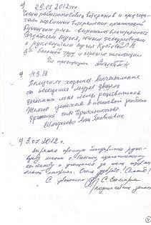
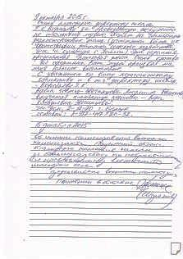
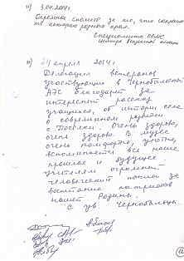
Отзывы посетителей о музее

Slide 12
Проведение уроков, классных часов, Уроков мужества на материале экспозиций по историко-патриотической тематике
Уроки | Классные часы | Уроки мужества
1.Обществознание Технология 2.История 3.История Пензенского края 4.Семьеведение 5.Изобразительное искусство 6.Межпредметные уроки: история+ИЗО история+литература | 1.Афганистан – боль моя 2. Афганистан. Опалённые войной. 3. Это надо живым 4. Дети войны | 1.Они сражались за Родину 2. Воздушный ас – Кузьмичёв И.Ф. 3. Посельчане – герои Великой Отечественной войны 4. Герой Соц. труда Цирулёв В.П. – участник Великой Отечественной войны

Slide 13
Организация встреч с земляками-ветеранами войны и труда, участниками локальных конфликтов
2013-2014 учебный год | 2014-2015 учебный год
Поздравление тружеников тыла с Днём пожилых людей на дому (класс-победитель общешкольного соревнования) | Поздравление старожилов села (тем, кому за 90) с Днём пожилых людей на дому
Встреча с ветеранами, бывшими детьми в годы войны | Акция «Помоги ветерану» ( встреча на дому с ветеранами Великой Отечественной войны и оказание посильной помощи по хозяйству)
Поздравление женщин-ветеранов с Международным женским днём | Поздравление женщин-ветеранов с Международным женским днём
Урок Мужества, посвящённый 25-летию вывода войск из Афганистана. (Приглашённые: родители воина-интернационалиста Катюшина С. - Катюшин Н.Г., Катюшина А.А., воины интернационалисты – Хайров Айса (с.Бестянка), Мустафин Рафаэль (с.Индерка), Шафеев Рашид (с.Индерка) | Урок Мужества, посвящённый очередной дате вывода войск из Афганистана. (Приглашённые: Катюшин Н.Г., Катюшина А.А., родители воина-интернационалиста Катюшина С. Ильдейкин П.В., бывший председатель Совета воинов-афганцев
Встреча с ветеранами-участниками ликвидации аварии на Чернобыльской АЭС | Поздравление старожилов села со 100-летним юбилеем

Slide 14
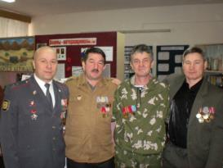
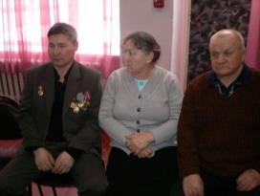
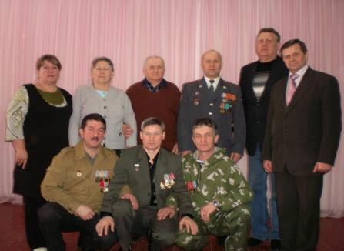
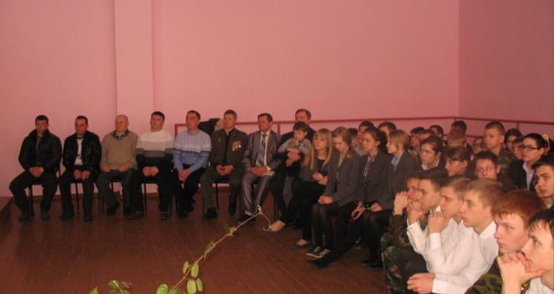
Организация встреч с земляками-ветеранами войны и труда,
участниками локальных конфликтов
В день 25-летия вывода войск из Афганистана
Егоров Э.Е.,
учитель физкультуры,
в кругу сослуживцев
Родители С.Катюшина – частые гости в школе
Встреча с участниками войны в Чеченской республике

Slide 15
Информация об организации на базе музея
научно-исследовательской и культурно-просветительской работы
Направление работы | Содержание
Выполнение поисковых и других заданий научных и государственных учреждений, общественных организаций | Для краеведческого музея г.Кузнецка отряд «Поиск» собрал материал о Герое Советского Союза Кузьмичёве И.Ф., чьё имя присвоено школе с.Посёлки в ознаменование 70-летия со дня Победы
Участие в научно-практических конференциях, семинарах, круглых столах, защите проектов по патриотическому воспитанию молодежи | 1. «Рассказ о ветеранах войны и труда» 2. «Дети войны» 3. «Спасибо деду за Победу» (Ермолин Н.Ф.) 4. Герой Советского Союза И.Ф.Кузьмичёв и др.
Разработка маршрутов походов по местам боевой и трудовой славы | 1. «От Кузнецка до Берлина» (Боевой путь Я.П.Катюшина) – выполнила работу Баженова Ангелина
Конкурсы сочинений, эссе | «Мой прадед Маренников Д.Ф.» «Война в жизни нашей семьи» и др.
Выполнение поисковых заданий классами | Ежегодно каждому классу даётся определённое задание. В конце года результаты поиска оформляются в виде выставки. Каждый класс готовит экспозицию по итогам выполненного задания.
Создание презентаций по результатам деятельности музея по патриотическому воспитанию | Село Посёлки Рассказ о ветеранах войны и труда с.Посёлки Дети войны Ермолин Н.Ф. Система краеведческой работы МБОУ СОШ с.Посёлки Они были первыми Презентация музея
Создание видеофильмов по результатам деятельности музея | Село моё родное Дети войны
Создание электронных энциклопедий | «Они защищали Родину», «Труженики тыла» «Они не вернулись из боя»

Slide 16

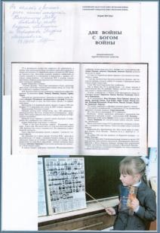
Организация научно-исследовательской и культурно-просветительской работы на базе музея
.
Работы школьников
Создание видеотеки

Slide 17
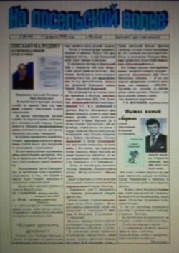
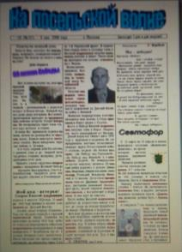
Наличие публикаций сотрудников музея в научных и общественно-политических изданиях
Тимуровско-волонтёрский отряд «Поиск» во главе с руководителем Астаховой Е.В. и учителем русского языка и литературы Цветковой Н.А. подготовили материал об эвакогоспитале г.Кузнецка для книги «Неизвестные страницы Великой Отечественной войны», готовящейся к изданию группой авторов, среди которых Самарин С.В., Тикшаева В.В.
В рамках подготовки к празднованию 71-й годовщины Победы советских войск в Великой Отечественной войне 1941-1945гг. организована поисковая деятельность по Книге Памяти Пензенской области и базе данных «Мемориал» для создания Книги Памяти Кузнецкого района
Статьи о ветеранах войны и труда в местных изданиях:
«Любимая газета»,
«Кузнецкие вести»
Подборка статей о ветеранах войны школьной газете:
«На посельской волне»

Slide 18
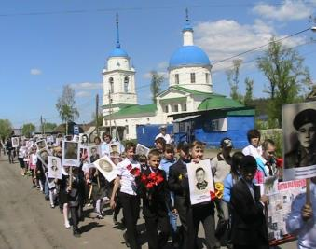
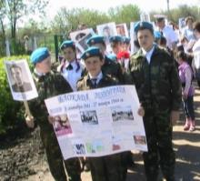
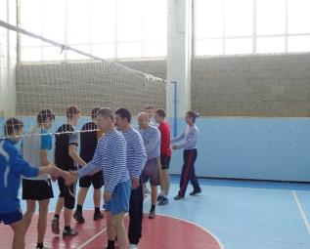
Активные формы работы с населением
Выпуск плакатов
о победных сражениях
Великой
Отечественной
войны
Акция
«Бессмертный полк»
9 мая у памятника погибшим в годы Великой Отечественной войны
Ежегодный турнир
памяти воина- интернационалиста
Катюшина Сергея начинается
торжественной
линейкой

Slide 19
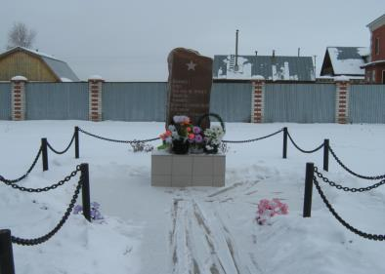
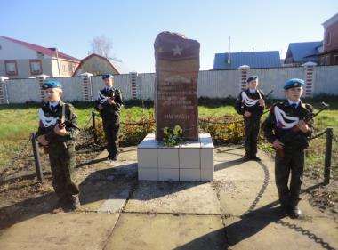
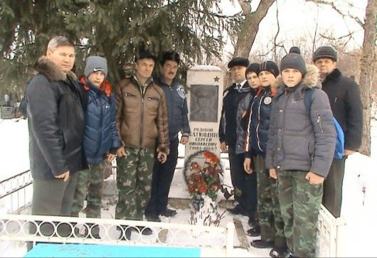
Работа по пропаганде и охране памятников боевой и трудовой славы пензенцев.
И зимой, и летом у памятника погибшим - цветы
На могиле Сергея Катюшина

Slide 20
Торжественная линейка,
посвященная присвоению
МБОУ СОШ с.Посёлки
имени Героя Советского Союза
Ивана Фёдоровича Куьмичёва

